Slide 1
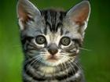
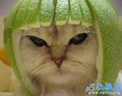
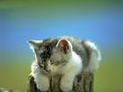
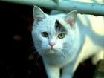
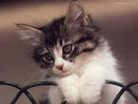
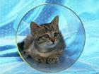
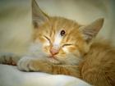
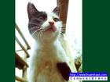
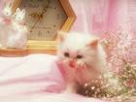
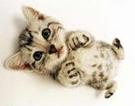
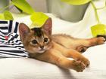
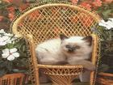
8.卡罗尔和她的小猫

Slide 2
卡罗尔 舒适 多余 软垫
绒线团 伯洛 免费 抽屉
喵喵叫 糊涂 厨房 蹭着

Slide 3
duān
dié
端出一碟牛奶
滑 稽 橱 柜
待在家里
黑白相间
huá
jī
chú
guì
dāi
jiàn

Slide 4
jiàn
黑白相间
间
jiān
中间

Slide 5
卡 罗 尔 适 余
垫 绒 洛 免 屉
喵 糊 涂 厨 蹭

Slide 6


默读的要求：
用眼睛看，用心去读，不指读，边读边想。

Slide 7
读了课文我知道了······
卡罗尔一直想养 ，她的爸爸登了一个求 的广告，大家送来了许多 。卡罗尔的爸爸又登了一个送 的广告。妈妈把 。卡罗尔 。这时，一只黑白相间的 从厨房里跑了出来，卡罗尔 。

Slide 8

广告：我们非常需要一只小猫。我们会给它安排一个舒适的家，会好好照顾它。请问您有多余的小猫吗？

Slide 9
再默读一次：
一边读一边画出课文中有趣的句子或者自然段。

Slide 10
小组讨论：
和小伙伴讨论讨论，你为什么认为这些句子很有趣？

Slide 11
不一会，门铃又响了，进来一位叔叔，真滑稽，他的每个衣袋里都有一只小猫。他一蹲下，小猫就扑扑地一个个跳出来，朝屋里跑。

Slide 12
晚上，家里可不得了了，小猫在钢琴上跳来跳去，丁丁冬冬响成一片。小猫钻进抽屉里、橱柜里。有人从门外进来,门后会突然扑出一只小猫，吓人一大跳。

Slide 13

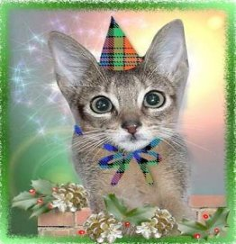
仿写广告:
我们非常需要
。
我们会
。
请问你有
？

